Slide 1
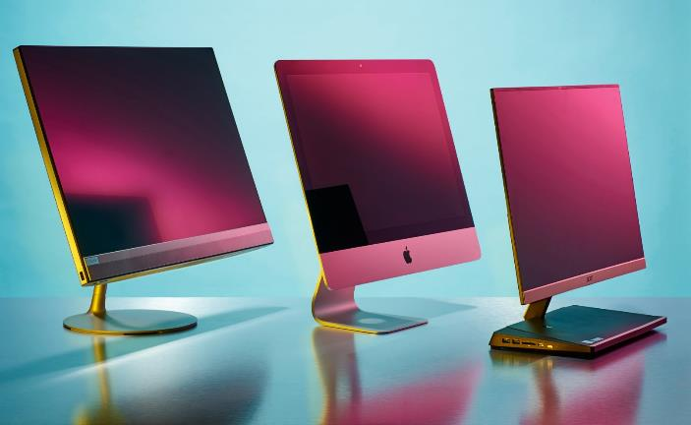
শুভেচ্ছা

Slide 2
পরিচিতি
মোছাঃ শিরীন সুলতানা
সহকারী শিক্ষক কম্পিউটার
মিরপুর পাইলট উচ্চ বিদ্যালয়
মিরপুর, কুষ্টিয়া।
Email :shirinmirpur99@gmail.com
শিক্ষক পরিচিতি
মোঃ মুছাদ আলী
সহকারী শিক্ষক
মুজিবনগর সরকারি মাধ্যমিক বিদ্যালয়
E-mail: musadali1983@gmail.com
এডিট
পাঠ পরিচিতি
শ্রেনী-৭ম
বিষয়-তথ্য ও যোগাযোগ প্রযুক্তি
অধ্যায় : দ্বিতীয়
পাঠ-৮ : ইনপুট ডিভাইস
সময়-৫০ মিনিট।

Slide 3
এই ছবিটিতে আমরা কী দেখতে পাচ্ছি?
ইনপুট ডিভাইস
কী বোর্ড কোন ধরনের ডিভাইস বলা হয়?
কোন ডিভাইস ব্যবহার করে আমরা এই কাজটি করি?
কী বোর্ড ব্যবহার করে।

Slide 4
পাঠ শিরোনাম-
ইনপুট ডিভাইস

Slide 5
শিখনফল
১। ইনপুট ডিভাই কি?
২। ইনপুট ডিভাইস চিহ্নিত করতে পারবে।
৩। ইনপুট ডিভাইসের কাজ বর্ণনা করতে পারবে।

Slide 6
শিক্ষকের সরব পাঠ ৩ মিনিট।
শিক্ষার্থীদের নিরব পাঠ ৫ মিনিট।

Slide 7
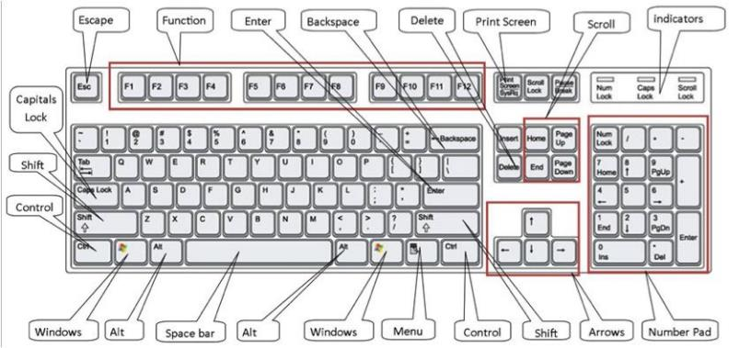
কী বোর্ড
কী বোর্ডের কাজ লেখা-লেখী করা

Slide 8
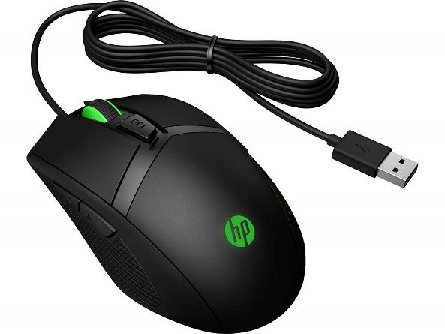
মাউস
হুইল বা চাকা
ইউএসবি ক্যাবল
ডান বাটন
বাম বাটন
মাউসের কাজ কোন প্রোগ্রামকে নির্দেশ দেওয়া

Slide 9
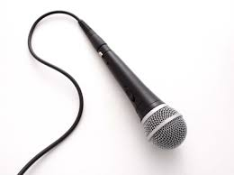
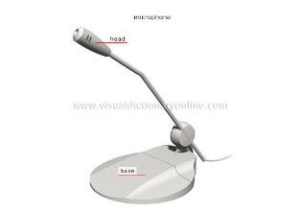
মাইক্রোফোন
মাইক্রোফোনের মাধ্যমে যে কোন শব্দ প্রবেশ করানো যায়

Slide 10
দলীয় কাজ
ইনপুট ডিভাইসের মাধ্যমে কি কি কাজ করা যায় লিখ।

Slide 11
মূল্যায়ণ
১। ইনপু্টের কোন ডিভাইসটি বেশি ব্যবহৃত হয়?
(ক) কী বোর্ড (খ) ও এম আর
(গ) স্ক্যানার (ঘ) মাইক্রোফন
২। মাউসের কয়টি বাটন?
(ক) ১ (খ) ২ (গ) ৩ (ঘ) ৪
৩। কোন ডিভাইসটি ভয়েস রিকগনিশনের ক্ষেত্রে ব্যবহৃত হয়?
(ক) স্পিকার (খ) মনিটর (গ) স্ক্যানার (ঘ) মাইক্রোফন

Slide 12
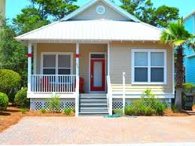
বাড়ির কাজ
ইনপুট ডিভাইস কী-বোর্ড এর বিভিন্ন কী গুলোর নাম লিখে আনবে।

Slide 13
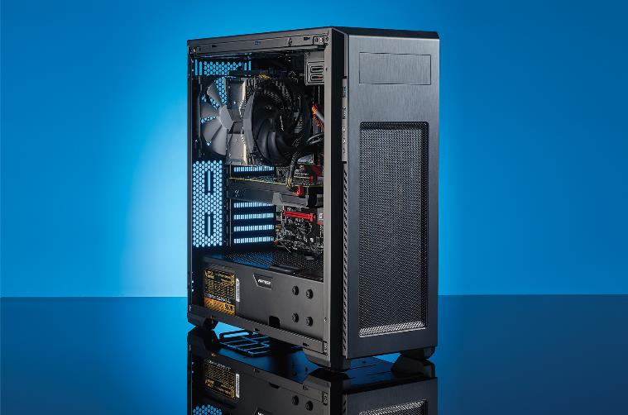
ধন্যবাদ

